Slide 1


APESA
Présentation de la structure

Slide 2

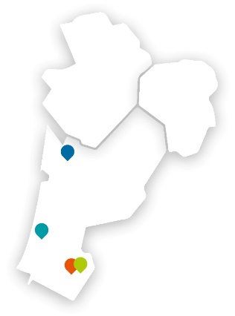






L’APESA QUI SOMMES-NOUS ?
L’APESA EN NOUVELLE-AQUITAINE
au plus près de nos clients
Un centre technologique créé en 1995 (statut associatif)
Au service de la transition écologique
des entreprises et des territoires
BORDEAUX > Floirac
TARNOS > PTCE Sud Aquitaine
PAU > Technopole Hélioparc
LESCAR > Cap Ecologia
https://www.apesa.fr/
4 offres
Valorisation des déchets biomasses et effluents
Réglementation et prévention HSE
Création de valeur sociétale
Eco-innovation et évaluation environnementale
CA 2019
3 M €
44
COLLABORATEURS
CERTIFIÉ
ISO 9001 et 14001
2

Slide 3

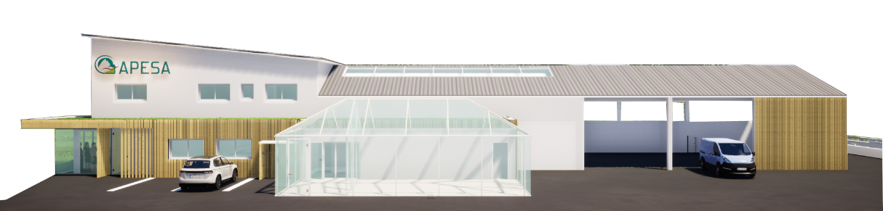





Le pôle valorisation
Spécialistes de l’innovation technologique, nous avons pour objectif de faciliter l’émergence et le développement de solutions techniques innovantes dans le domaine du traitement déchets, biomasses et effluents.
Complémentarité entre :
– Prestation de service
– Expertise, conseil et formation
– R&D
– Porteurs de projets
– Agriculteurs et Industriels
– Bureaux d'études
– Financeurs
– Constructeurs
– Collectivités
NOS 4
FILIÈRES
MÉTHANISATION
MÉTHANATION
COMPOSTAGE
EFFLUENTS
MICROALGUES
BIOPLASTIQUES
BIODEGRADABILITE
3

Slide 4
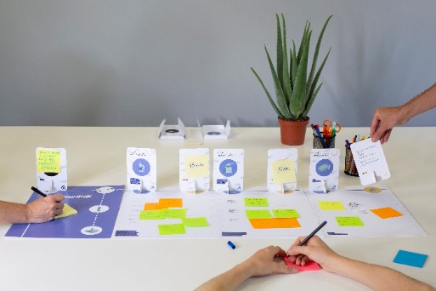




Le pôle Innovation
Spécialistes de l’Eco-innovation et de l’évaluation environnementale, nous accompagnons nos partenaires à la transformation vers leur futur souhaitable.
– Entreprises et Industriels
– Collectivités et territoires
Expertise par l’outil
Bilan Carbone
ACV et Eco-conception
Analyse Coût Bénéfice
Études Socio-Économiques
Cartographie des Parties Prenantes
Conseil par les méthodes
Structuration d’approches RSE/RSO
Conseil en modèles d’affaires soutenables
Eco-innovation
Stratégies territoriales
4

Slide 5

Florian Monlau Chargé de recherche
06 88 49 18 45 florian.monlau@apesa.fr
Christine Ferrer Chargée de projets européens
06 03 28 90 11 christine.ferrer@apesa.fr
Benjamin Tyl
Chargée de recherche
06 03 28 90 11 benjamin.tyl@apesa.fr
Claire Jacquet Chargée de projets
06 03 28 90 11 claire.jacquet@apesa.fr

